Slide 1
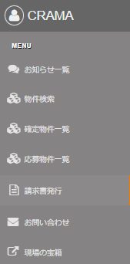
4．請求申請
現調（施工）の完了報告後、請求金額の申請を実施。
CRAMA マイページへアクセス
１
現調（施工）の完了報告が終了した物件は、対象物件の物件情報詳細画面を開き、請求金額の申請を実施する。
１.物件情報詳細 最下段 の請求情報（完工後）を表示させる。
既に支払情報（発注時点）
受注時点の金額が入力されているので、変更が必要な金額を記入する。また、金額変更した理由を
記載する。
２.請求申請ボタンを押下する。
メッセージの合計金額を確認し、
3.OKを押す。
２.請求申請ボタンが押せなくなったら申請完了。
※２.請求申請ボタンは、１度しか 押せませんので、注意してください。
※完了報告と請求申請をした後、当社側の物件工務担当が、確認と完了を登録することにより、登録者の職人TOP画面の確定物件一覧には、物件情報が表示がされなくなります。
完了した物件を見たい場合は、
CRAMA左袖のメニューより “物件検索”にて検索すると見ることが可能です。
注)過去に中止になった物件は、検索できません
支払情報（発注時点）の金額が入っている
現調（施工）費用の請求金額に変更がある場合は、必ず請求内容欄に理由を明記して金額を修正をお願いし
ます。
２
下記の金額で請求申請してもよろしいですか？
合計：29,000円（税抜）
３
場所を指定。
Notes:
現調施工の完了報告が終了した物件は、請求金額の申請をします。対象物件の現調情報詳細あるいは施工情報詳細を開き、画面をスクロールして、１の請求情報 完工後を表示させ、既に入力されている金額の中で誤りがある部分を訂正します。
金額を訂正する場合は、その理由を請求金額の内容欄に記載してください。
金額訂正が完了したら２請求申請ボタンを押下します。２の請求申請ボタンは１度しか押せませんので注意してください。
請求申請ボタン押下後に立上ったメッセージの合計金額を確認し、問題無ければ3OKを押します。
３のOKボタンを押した後、２請求申請ボタンを押下することが出来なければ、申請完了です。
完了報告と請求申請をした後、弊社の物件工務担当が確認と完了を登録することによりその物件は完了とみなされ、登録者の職人トップ画面の確定物件一覧から物件情報が削除されます。
完了した物件を見たい場合は、CRAMA 左袖のメニューより 物件検索を選択して、条件を入力すれば候補物件が表示されますので閲覧することが出来ます。

Slide 2
5．請求の確認と請求書発行
請求金額と過去対応物件の確認
CRAMA マイページへアクセス
職人トップ画面を開き１.メニューキーを押し、職人トップ画面
左袖にメニューを表示させる。 2.請求書発行ボタンを押し、
3.請求書発行画面が立上げる。
３.請求書発行画面の対象年月に
参照したい西暦と月を入力し、
検索ボタンを押す。
4.対象年月に記載した西暦年月の請求金額合計を表示。
5.従業員の複数登録があり、物件毎に物件対応した場合は、従業員毎の請求金額を掲載。
6.対応した物件名と物件内容・物件毎の請求金額を表示。
https://crama.lixil.co.jp/member/login/form
１
２
３
確認したい年 と 月を入力
４
５
６
サンプル
Notes:
CRAMAの請求金額確認について説明します。職人トップ画面を開き、画面左袖にメニューを出現させて請求書発行ボタンを押します。
３請求書発行画面が立上るので、対象年月に参照したい年月を入力し、検索ボタンを押下。
対象年月に記入した年月の合計支払い金額４と対応した物件情報６が表示されます。
物件情報６は、対応日付、邸名、住所、現調施工区分、工種、合計金額などが表示されます。

Slide 3
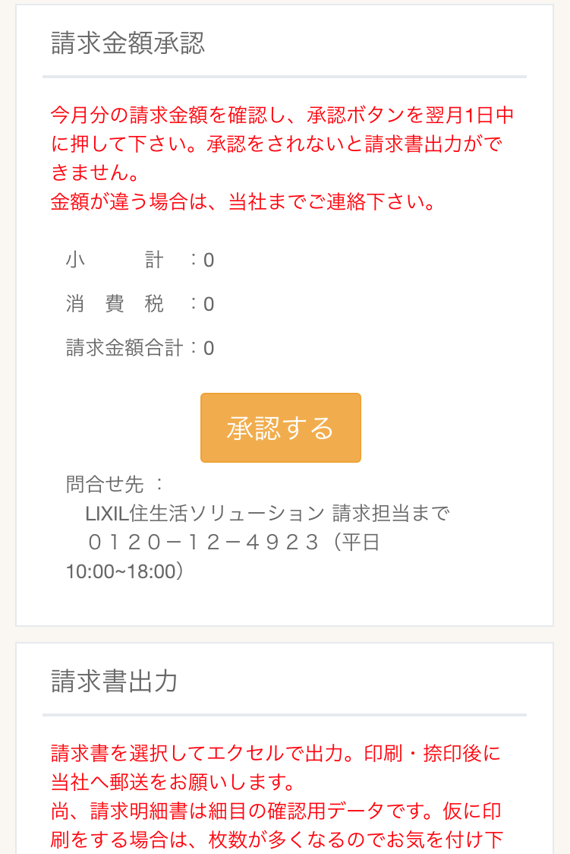
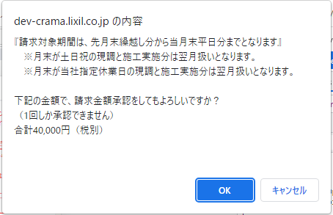
5．請求の確認と請求書発行
請求書を発行
CRAMA マイページへアクセス
https://crama.lixil.co.jp/member/login/form
職人トップ画面を開き
１.メニューキーより、左袖にメニューを表示させる。
2.請求書発行ボタンを押し、
3.請求書発行画面が立上る。
4.請求書発行画面の対象年月に
参照したい西暦と月を入力し、
検索ボタンを押す。
5.対象年月に記載した西暦年月の請求金額合計を表示。
6.対応した物件名と物件内容・物件毎の請求金額を表示。
請求金額承認の金額内容を確認し、承認するを押下。
※承認ボタンは、１度しか押せませんので注意してください。
7.確認画面でOKボタンを押す。
請求書出力画面で、請求書 と
全員分を出力にチェックを入れて
出力を押下。
１
２
３
４
５
:（税抜）2,0000
20,000
６
サンプル
請求金額の合計を
確認
20,000
2,000
22,000
合計 20,000（税抜）
７
Notes:
CRAMAの請求書発行（印刷出力）についての説明です。
登録者様ご自身の事務所や自宅で請求書を紙印刷したい場合の機能となります。
前ページの請求金額と過去対応物件の確認と同様に、職人トップ画面を開き画面左袖にメニューを出現させて請求書発行ボタンを押します。
３請求書発行画面が立上るので、4.対象年月に参照したい年月を入力し、検索ボタンを押下。
6.の当月に実施した物件内容及び、5.の請求金額合計と、請求金額承認の金額に差が無いことを確認し承認ボタンを押してください。承認ボタンは１度しか押せませんので注意してください。メッセージ画面が立上るので、問題が無ければ確認OKを押します。
請求書発行画面の下方に請求書出力があるので、請求書 と 全員分を出力にチェックを入れて 出力するを押下。

Slide 4
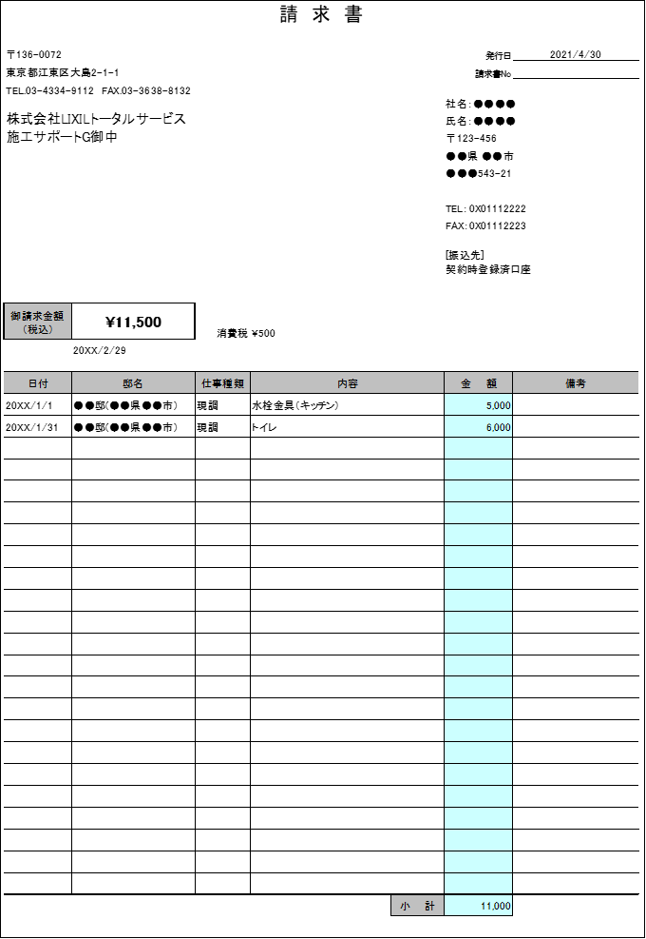
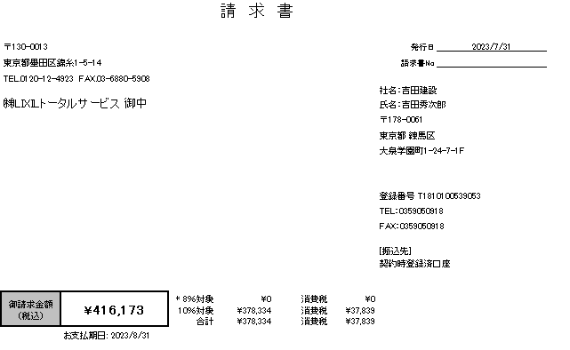
5．請求の確認と請求書発行
請求書サンプル
請求書提出ルール
請求は毎月1日～末日の締めで、翌月末に支払がされます。
※請求には別途準備して頂く
出来高連絡票も必要です。
締めに関しては以下の二つの条件があります。
・ 締日は月末を基準
（月末が土日祝の場合は翌月繰越し）とします。
・ 現調・施工完了報告が実施され、弊社工務担当が内容確認を行った月を物件完了月とします。
●●●●
印
●●●●
サンプル
印刷、ご捺印を頂き、別途準備している
「出来高連絡票」と合わせて各エリアの
担当部門へ郵送してください。
Notes:
表示されているのは
請求は毎月1日～末日の締めで、翌月末に支払がされます。
締めに関しては二つの条件があります。
締日は月末を基準とします。但し、月末が土日祝の場合は翌月繰越しになります。
各物件の現調施工完了報告が実施され、弊社工務担当が内容確認を行った月を物件完了月とします。
従って弊社工務担当が物件の報告内容を確認できるように余裕を持って完了報告を実施してください。
よろしくお願いします。

